Slide 1

VITAL HUSTLE
Angelika Żyła, Aleksandra Tereszkiewicz

Slide 2



CEL
Celem aplikacji jest monitorowanie samopoczucia oraz zdrowych nawyków, co pozwala na identyfikację wzorców i podejmowanie świadomych decyzji dotyczących zdrowia.

Slide 3
MODELE
Mood
Alkohol
Emotions
Activity
Day
Coffee
Sleeping
Note
Cigarettes

Slide 4
MODELE
W modelach można dodawać poziom nastroju w skali 1-10 oraz liczbę przespanych godzin za pomocą suwaka, wybrać emocję z rozwijanej listy (możliwy jest wielokrotny wybór), a także dopisać własnej notatki w postaci tekstu Można wybrać ilość spożytego alkoholu, papierosów, kawy oraz ćwiczeń fizycznych. Każde z elementów ma przypisaną jednostkę Dane w formularzach zapisują się automatycznie, nie ma przycisku submit. Model Day, w którym są zapisywane i wyświetlane dane z poprzednich modeli

Slide 5
APLIKACJE
03
01
02
wellnessTracker
authCustom
cald
04
Statistics
Notes:
1. Utowrzyłyśmhy również 4 aplikacje: authCustom – umożliwia rejestrację (tworzenie), logowanie użytkownika i zmianę hasła. Tutaj korzystamy z wbudowanego modelu w Django, który już ma model użytkownika wbudowany, więc ułatwiło nam to pracę Cald – kalendarz, wyświetla on informacje z modelu day, udało się utworzyć paginację, dzięki czemu wyświetlają się po 12 wyników na stronę wellnesTracker - to jest strona główna, tu można wprowadzać dane do modeli mood i habit Statistics – wymaga dopracowania, bo nie działa
6.

Slide 6
APLIKACJE
authCustom – umożliwia rejestrację, logowanie użytkownika i zmianę hasła.
Cald – kalendarz, wyświetla on informacje z modelu Day, udało się utworzyć paginację, edytowanie dni, usuwanie DNI, pobieranie danych z możliowością wybierania przediału dni
wellnesTracker - to jest strona główna, tu można wprowadzać dane do modeli mood i habit Statistics – wyświetla statystyki samopoczucia

Slide 7
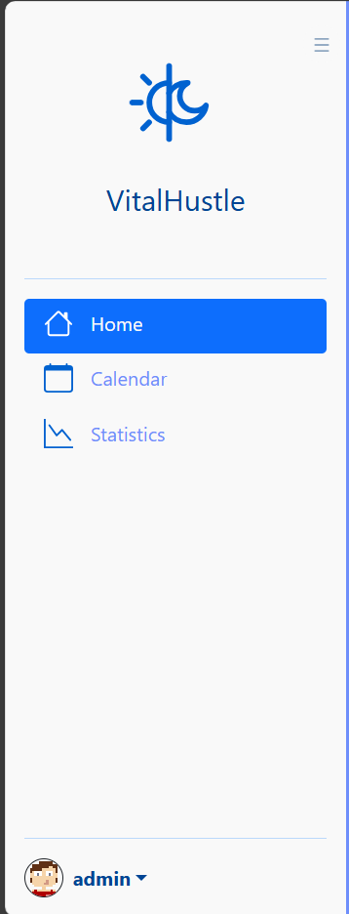
Pasek boczny
Do nawigacji wykorzystano wsuwany pasek boczny, w którym można wyróżnić zakładki:
Home – z widokiem głównego formularza, który służy do wprowadzania danych z aktualnego dnia.
Calendar – z widokiem na wszystkie kartki kalendarza zapisane przez użytkownika.
Statistics – z widokiem wykresu częstotliwości wybieranych wartości samopoczucia.
Panel użytkownika – po kliknięciu wysuwa się pole z możliwością wyboru zmiany hasła lub wylogowania.

Slide 8
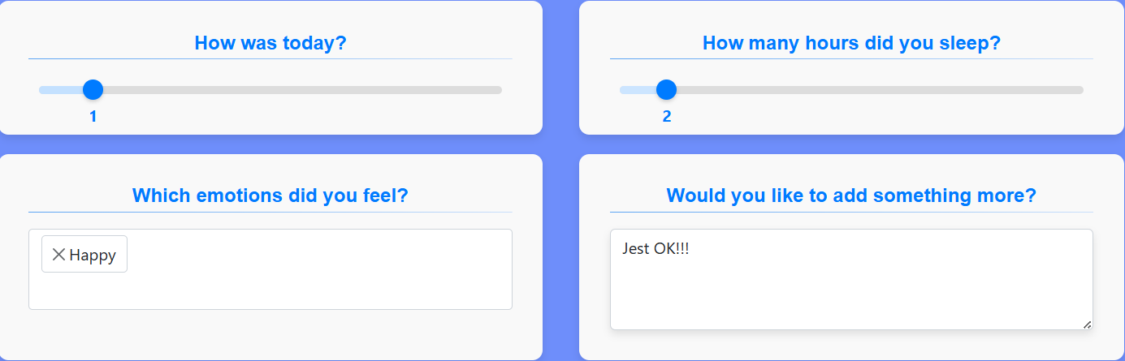
Widok - Home
Do wprowadzania danych służy między innymi:
Pasek przesuwny – wraz z wartością zmienia się kolor, wartość oraz jej położenie pod kropką.
Pole wielokrotnego wyboru – możliwe jest wybranie wielu słów oraz ich usuwanie.
Pole na tekst – do wprowadzania notatek na tematy nie poruszone w formularzu.

Slide 9
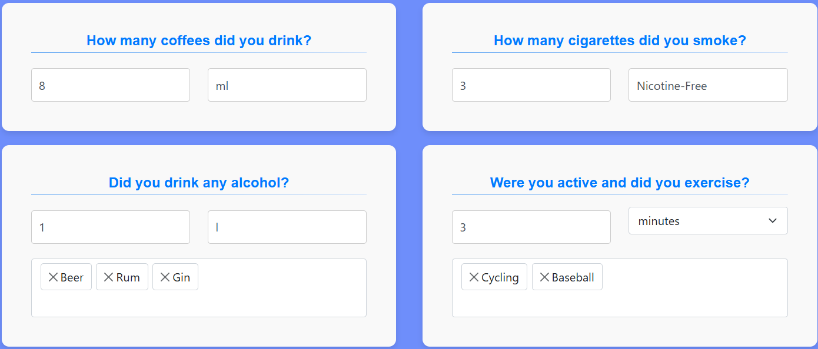
Widok - Home
Do wprowadzania danych służy między innymi:
Pola na wprowadzanie wartości.
Pola na wybór jednostki.
Pole wielokrotnego i jednokrotnego wyboru.

Slide 10
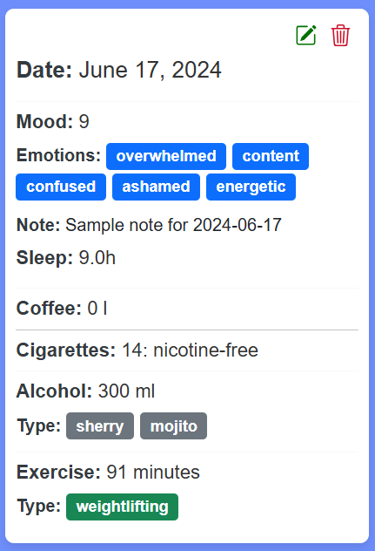
Kartki z kalendarza
Wprowadzone dane wyświetlane są w postaci kartek z kalendarza. Wszystkie zmiany można śledzić w zakładce „Calendar”. Każda kartka posiada przycisk do edycji danych oraz przycisk do usuwania. Po najechaniu każdy kafelek unosi się do góry.

Slide 11
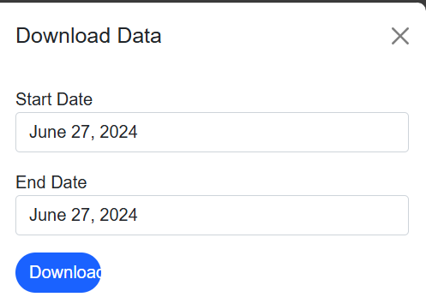
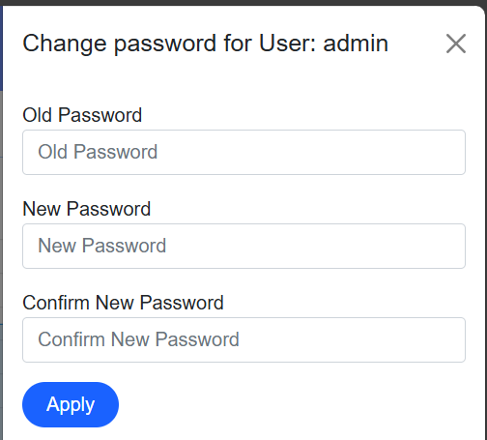
Formularze
Poza formularzem na stronie głównej, wyróżnić można 4 formularze wysuwane z lewej strony służące do:
Pobierania danych – należy wybrać datę początkową i końcową, dane są pobierane w formie arkusza programu Microsoft Excel (.xlsx)
Zmiany hasła – umożliwia zmianę hasła zalogowanego użytkownika.
Edycji dnia – po kliknięciu zielonego przycisku edycji wysuwa się formularz z uzupełnionymi już wcześniej danymi, które można edytować.
Dodawania dnia - jeśli ktoś przegapi wpis danego dnia należy wybrać plus po lewej stronie, wybrać dzień i wprowadzić dane.

Slide 12
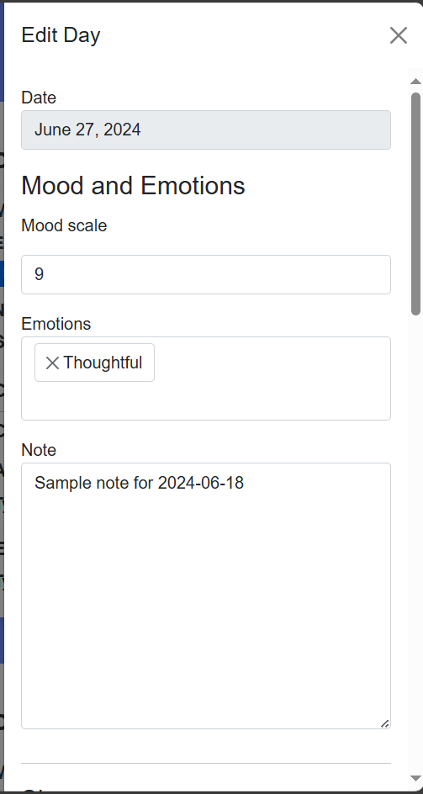
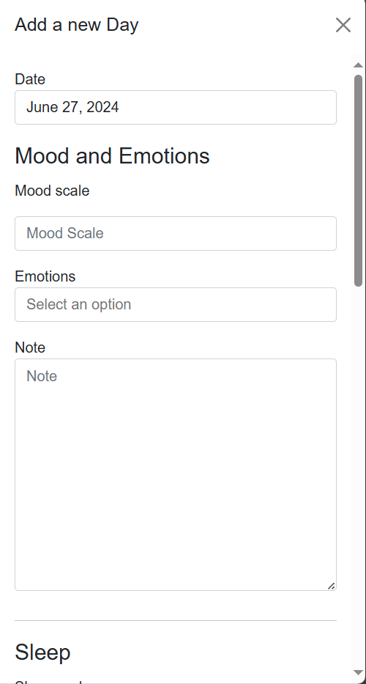
Formularze edycji i dodawania nowych dni

Slide 13
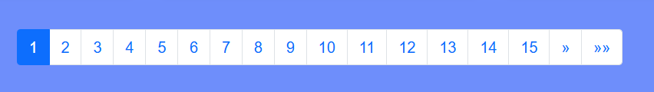
Paginacja
Po przejściu do zakładki „Calendar” na jednej stronie jest 12 kartek z kalendarza. Jedną z funkcjonalności jest możliwość przełączania stron. Można przejść jedną stronę w tył, przód, na sam tył i na sam koniec.

Slide 14


Przyciski
Przyciski pobierania danych, dodawania, edycji, usuwania dni oraz wsuwania paska nawigacyjnego wystylizowano przy użyciu ikon, które sugerują ich przeznaczenie. Dodano podświetlenia/powiększenia przy najechaniu kursorem.

Slide 15
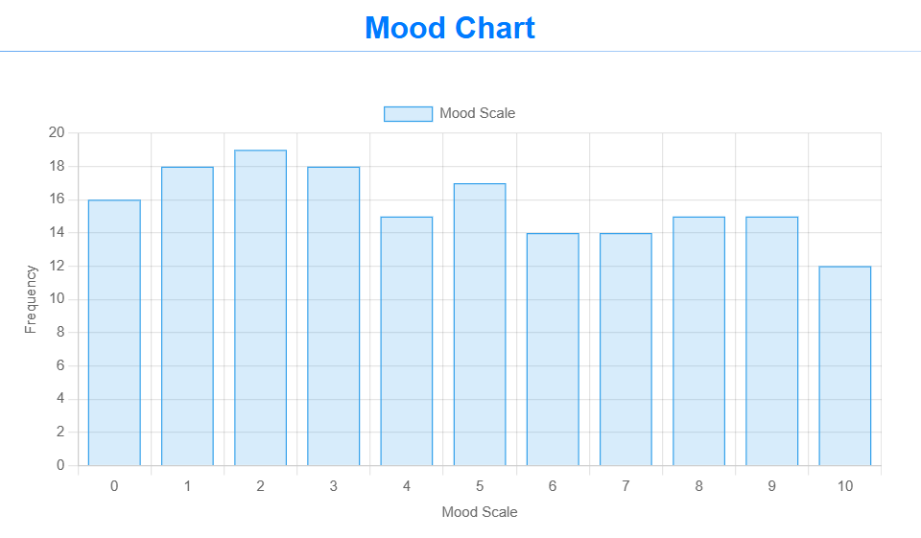
Wykres
Wygenerowany wykres umożliwia obserwację częstotliwości wybieranych wartości samopoczucia przez użytkownika. Sumowane są wszystkie wpisy dokonane przez zalogowanego użytkownika. Zmiany na wykresie są rejestrowane od razu po zmianie danych w formularzu na stronie głównej, po usunięciu, edycji oraz dodaniu wpisu w zakładce „Calendar”.

Slide 16
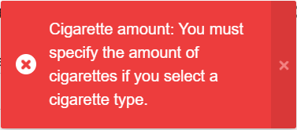
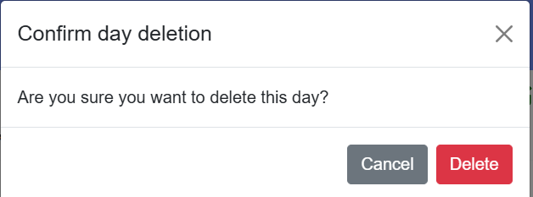

Komunikaty
Podczas uzupełniania formularzy wysuwanych z lewej strony, logowania, rejestracji usuwania wpisów generują się komunikaty, które można usunąć lub znikną same po paru sekundach. Komunikat usuwania należy zatwierdzić.

Slide 17
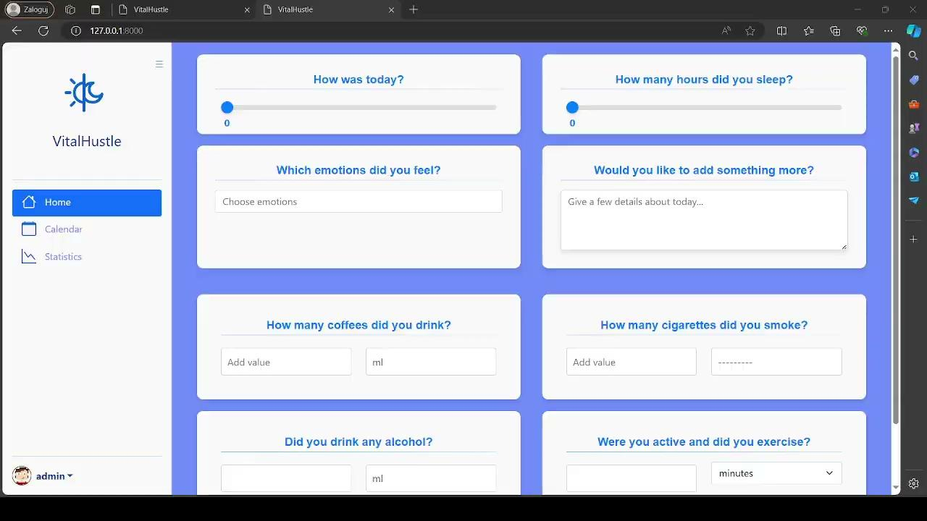
ZAPRASZAMY NA FILMIK!!

Slide 18
DZIĘKUJEMY ZA UWAGĘ!!

